Slide 1
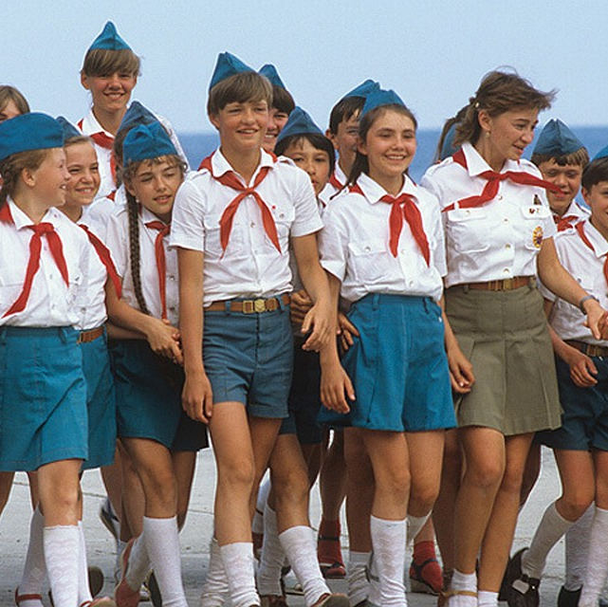
СВОБОДА И ПРИНУЖДЕНИЕ В СОВЕТСКИХ ПИОНЕРСКИХ ЛАГЕРЯХ 60-80 ГГ. ХХ ВЕКА
семинар
22 ноября 2018 г.

Slide 2
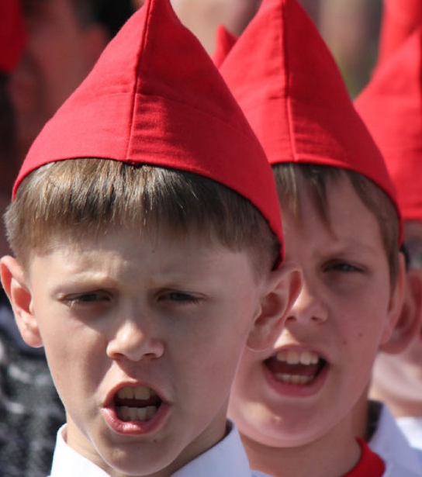
Выступают:
Куприянов Борис Викторович – профессор Департамента педагогики Института педагогики и психологии образования
доктор педагогических наук, профессор
Кудряшёв Алексей Валерьевич – доцент Департамента педагогики Института педагогики и психологии образования
кандидат педагогических наук, доцент
Дискутант: Безрогов Виталий Григорьевич - главный научный сотрудник Института стратегии развития образования РАО, доктор педагогических наук, член-корреспондент РАО
Модератор: Воропаев Михаил Владимирович – заместитель директора Института педагогики и психологии образования, доктор педагогических наук, профессор

Slide 3
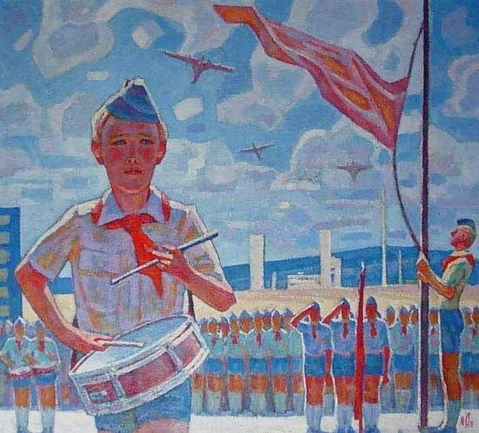
СВОБОДА И ПРИНУЖДЕНИЕ В СОВЕТСКИХ ПИОНЕРСКИХ ЛАГЕРЯХ 60-80 ГГ. ХХ ВЕКА
Куприянов Б.В. доктор наук, профессор департамента педагогики Института педагогики и психологии образования ГАОУВО «Московский городской педагогический университет»

Slide 4
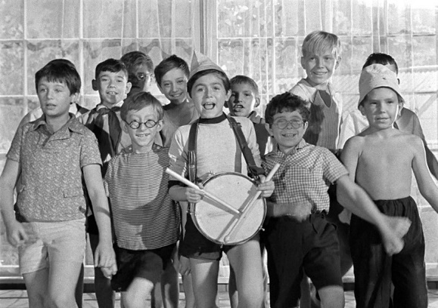
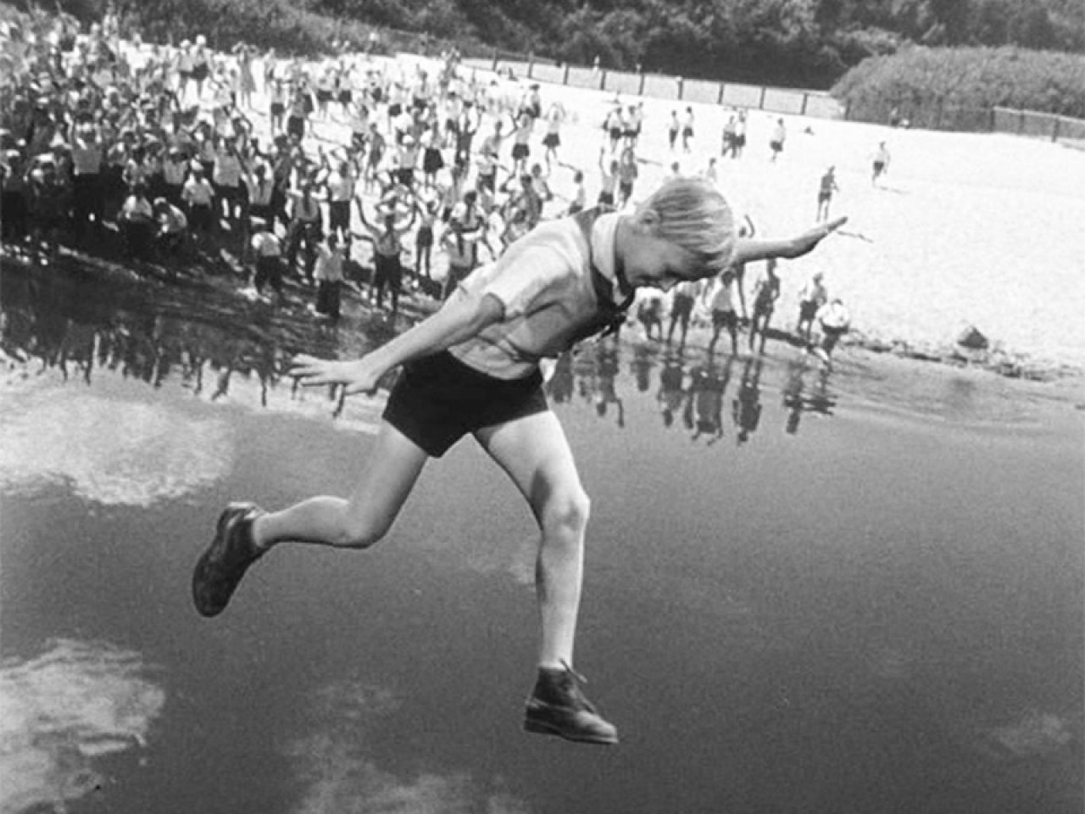
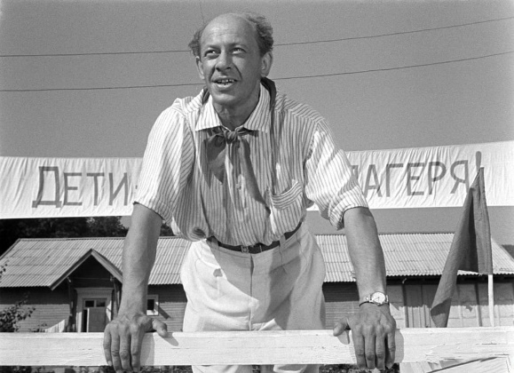
1964 г.
«Добро пожаловать, или Посторонним вход воспрещён»
социально-историческая реконструкция
субъективного отражении советскими детьми
свободы и принуждения
в пионерских лагерях 60-80 гг. ХХ века

Slide 5
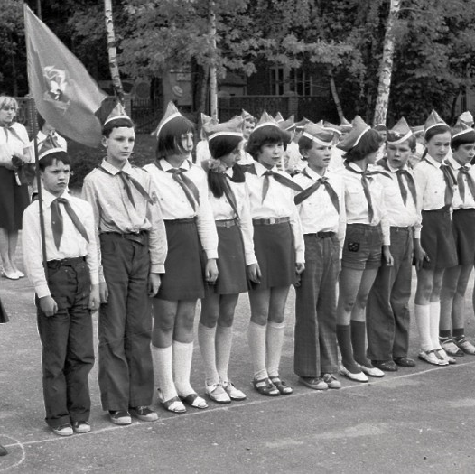
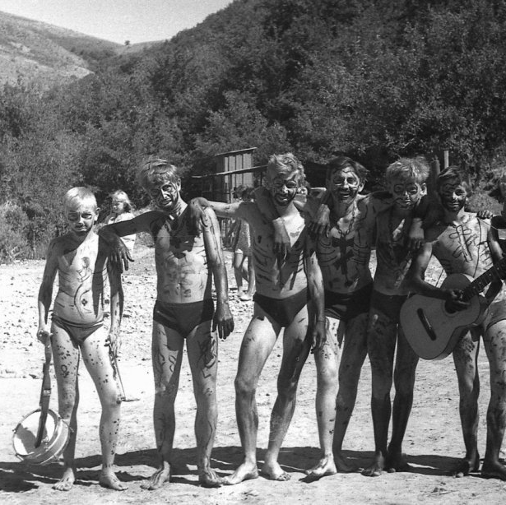
Военное поселение
Санаторий
общественная самоорганизация детская (подростковая) субкультура
Коммуна
Дача
Пионерский лагерь как противоречивая дисциплинарная практика

Slide 6
Процедура исследования
Выборка 2018 г.
сбор и интерпретация воспоминаний лиц, проживавших на территории СССР в период с 1960 по 1991 гг. (материалы были собраны в марте- апреле 2017 г. и феврале -апреле 2018 г. в Калининграде, Костроме, Москве, Новосибирске)
В интервью респондентам предлагалось реконструировать события своего детства, связанные с поездками в пионерские лагеря
включала респондентов в возрасте от 43 до 65 лет
113 информативных рассказов, содержавших актуальные сведения (среди информантов - 25% мужчин и 75% - женщин, рассказы лиц 1953-1964 г.р.– составили 32%, а 1965 -1975 г.р. – 68%)
проживали респонденты в детстве оказалось следующим: г. Москва – столица СССР - 28%, столицы союзных республик, крупнейшие - 7%, областные центры и большие города - 27%, районные центры и малые города - 19%, деревни, села, рабочие поселки - 22%

Slide 7
Результаты исследования
Возраст |  | Доля
7 лет и младше | Дошкольник | 27
8-9 лет | Первый -второй класс | 40
10-11 лет | Третий-четвертый класс | 20
12 и старше | Пятый класс | 13
Количество раз и регулярность отдыха в пионерском лагере | %
единожды | 11
каждое или почти каждое лето на протяжении 6-10 лет (в сезон не одну лагерную смену, а две или три) | 46
от 2 до 9 раз, но не более трех летних сезонов | 43
дебют публичной самостоятельности советские дети 1953 – 1975 гг. рождения совершали в достаточно раннем возрасте, большинство в младших классах школы
ездили в лагерь до 14 лет (в соответствии с тогдашними правилами)

Slide 8
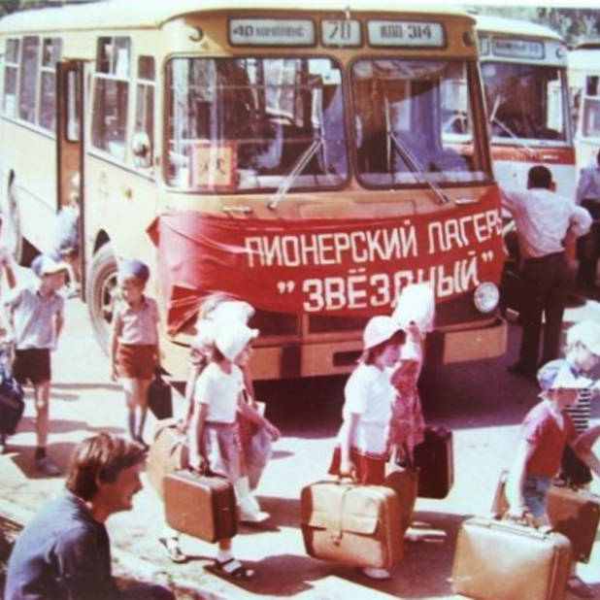
мысль убежать из лагеря
хотя бы раз, возникала у 19%
74% - никогда об этом не думали
остальные хотели домой, но мысли о побеге не допускали, либо изначально планировали уговорить родителей, чтобы вернуться домой до окончания лагерной смены
детско-родительская конвенция – ребенок принимал обязательства терпеть дискомфорт
«я никогда в жизни бы не позволил себе сбежать, зная, что это расстроит мою маму» (Инт. №44-27-18, ж., 1962 г.р.)
«родители бы наругали, да и сам не хотел, иначе бы больше меня никуда не пустили» (Инт. №54-05-18, м., 1954 г.р.)
«я скучала по дому, но бежать не хотелось. Потому что дома меня ждала железобетонная мама и ее ремень» (Инт. №99-17-18, ж., 1973 г.р.)
«домой хотелось, но убежать – нет. Побег из лагеря-это позор на весь лагерь» (Инт. №77-01-18, ж., 1972 г.р.)
«что бежать домой если я знал, что ничем хорошим не закончится меня сразу привезут обратно и сдадут» (Инт. №44-47-18, м., 1957 г.р.)
«дома было делать нечего. Все дети разъехались, и гулять и играть было не с кем» (Инт. №99-36-18, ж., прим.1978 г.р.);
«Да и куда бежать, если до Москвы сто километров?» (Инт. №77-12-18, ж., 1966 г.р.)

Slide 9
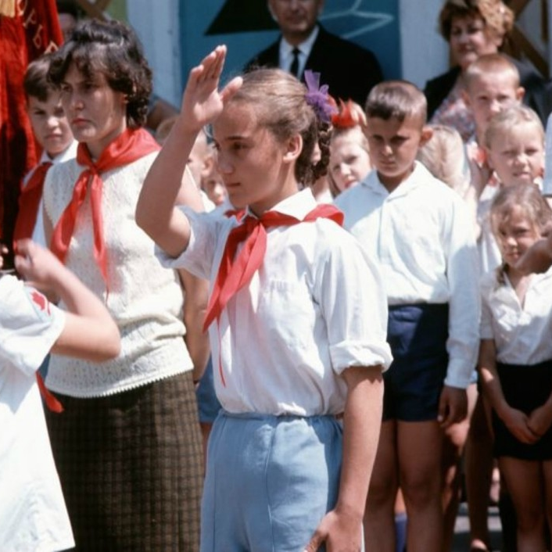
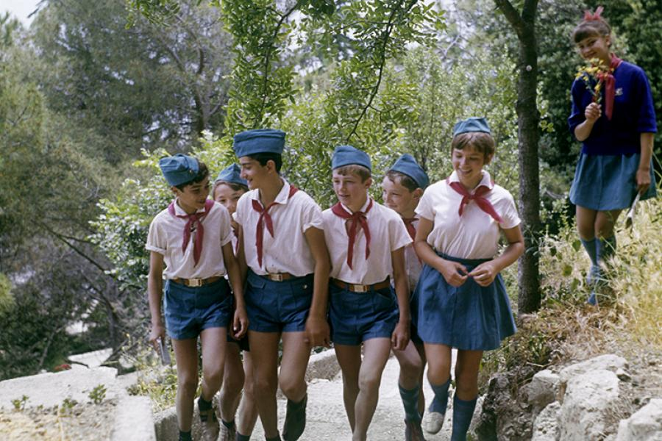
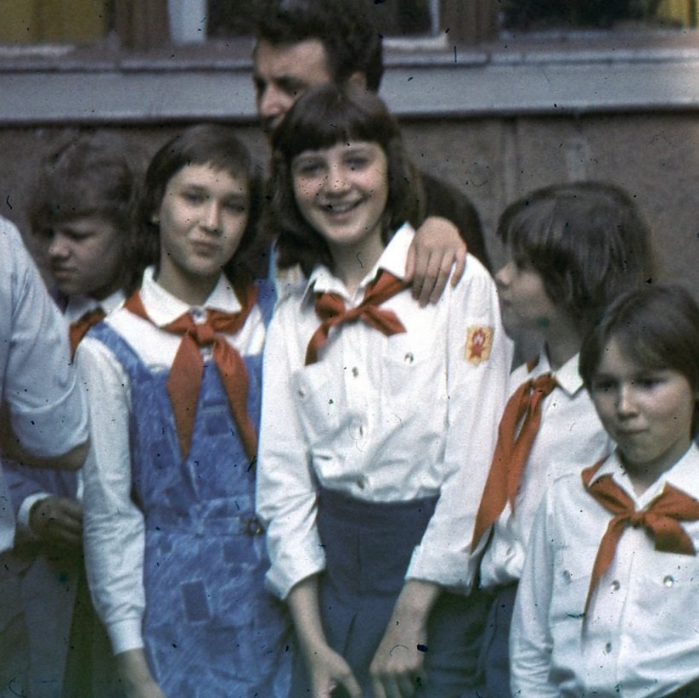
пионерские лагеря отличались организацией жизнедеятельности (особенности программы деятельности, позиция вожатых, воспитателей, взрослых)
индивидуальные особенности ребенка, его возраст, психологические особенности (уровень экстраверсии- интроверсии), привычные для него социокультурные условия, имеющийся на тот момент опыт произвольности
НРАВИЛОСЬ ЛИ РЕБЕНКУ В ПИОНЕРСКОМ ЛАГЕРЕ?
«выделяли … путёвки в пионерские лагеря каждый год для меня и сестры, но я не всегда ездила, а сестра обожала просто. Одно лето она была в лагере 3 смены подряд. …я отдыхала в пионерском лагере раз 5-6 от силы. Я их<пионерские лагеря> не очень любила, так как мне больше нравилось проводить летнее время в городе. Я всегда находила себе занятия по душе. К тому же, там нужно было рано вставать, делать зарядку, ходить везде строем – а это я терпеть не могла» (Инт. №.44-26-18, ж. 1969 г.р.)

Slide 10
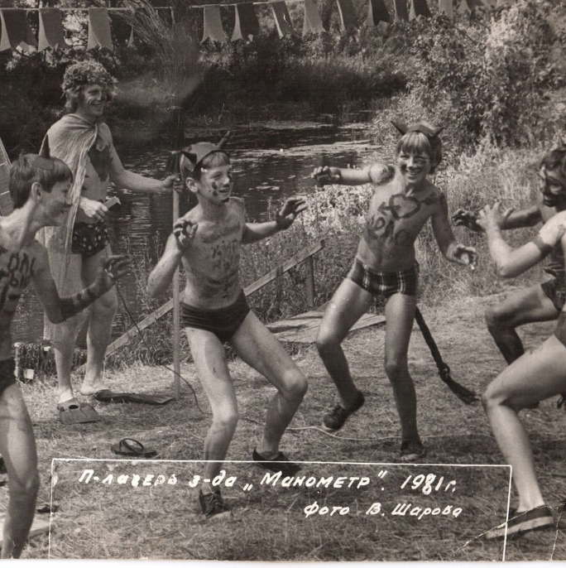
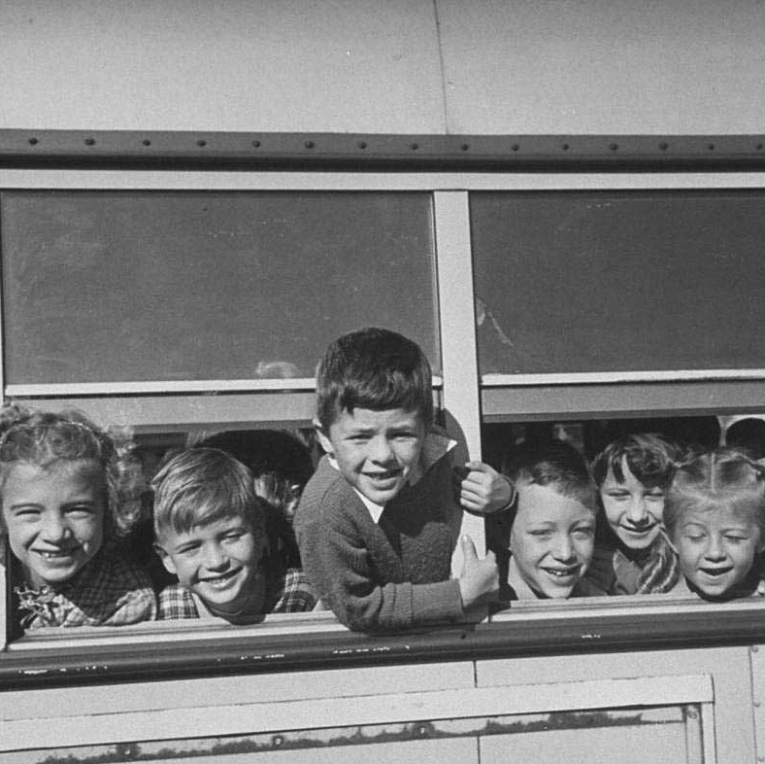
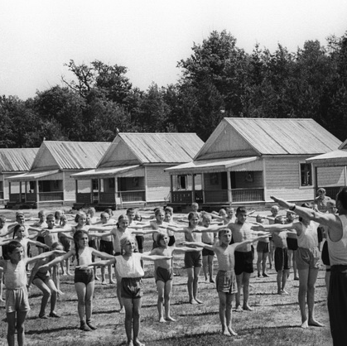
в работах П.Бергера, П.Бурдье, Т.Лукмана, А.Шютца, концептуализации свободы Е.В.Волоховой (2017) и Е.В.Кармазиной (2018)
ОЦЕНКА СВОБОДЫ
распоряжения временем
перемещения
выбора содержания своих собственных занятий
от психотравмирующего контроля
в публичности – приватности индивидуальной жизнедеятельности

Slide 11
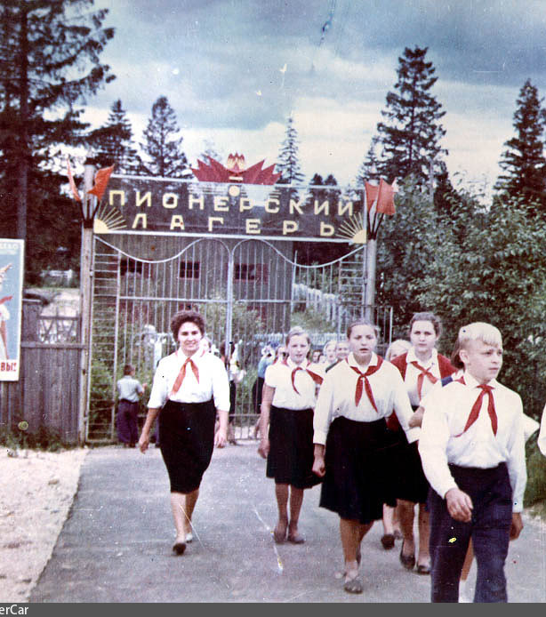
ограничение свободы перемещения – границами территории пионерского лагеря.
большинство не фиксировало явного дискомфорта от этого обстоятельства
установленные временные промежутки (время после обеда или после полдника, с утра «небольшое личное время),
длительность свободного времени (1-1,5 часа, 2-4 часа ежедневно),
- фиксируется возможность разнообразного релаксирования
публичностью жизни в пионерском лагере - «максимальная открытость для внешнего наблюдения приватных процессов и процедур», для интровертов и сельских детей данная характеристика жизнедеятельности воспринималась как несвобода
степенью контроля за поведением со стороны вожатых, взрослых

Slide 12
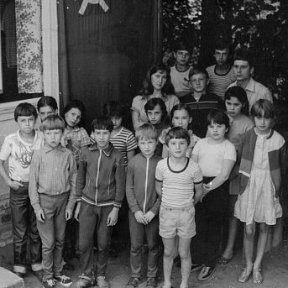
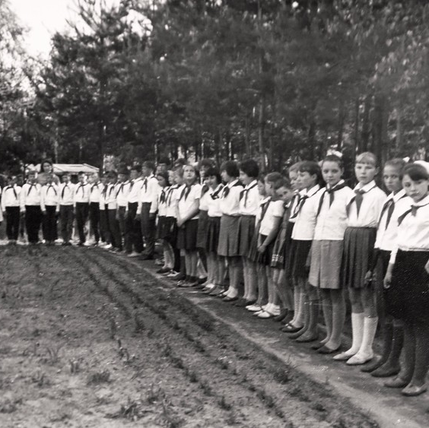
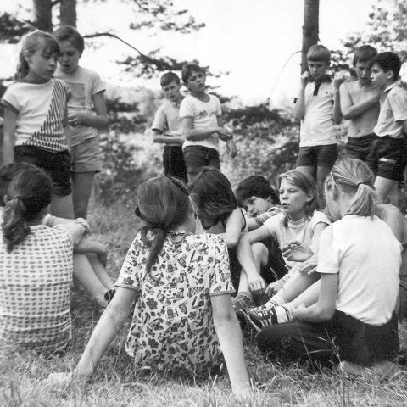
«я не чувствовала себя в какой-то тюрьме или в каком-то закрытом лагере в прямом смысле этого слова» (Инт. № 44-27-18, ж., 1962 г.р.);
«мы себя чувствовали свободными. Мы спокойно без всяких эмоций ходили строем, пели песни пионерские, участвовали в субботниках, помогали взрослым, все это для нас было очень близко. Никакого отрицания не было» (Инт. № 99-05-18, ж., 1972 г.р.);
«мы были намного свободнее вот самостоятельнее … никто за руку не водил, все знали, что ты никуда особенно не денешься» (Инт. № 44-47-18, м., 1957 г.р.);
«я не чувствовала в нём себя закрытой. От свободы воли. Ну был режим, … нормально. А что бы там прям заставляли – не было... Мне было там хорошо» (Инт. № 39-07-18, ж., 1975 г.р.);
«Здесь не было ни папы, ни мамы, ни бабушек и моё решение было только моим. Именно в лагере я осознала, что данное слово нужно обязательно выполнять … здесь вся ответственность ложилась на меня» (Инт. № 77-05-18, ж., 1974 г.р.)

Slide 13
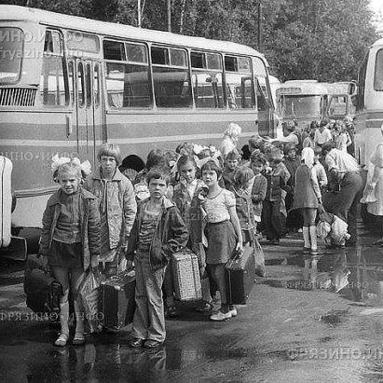
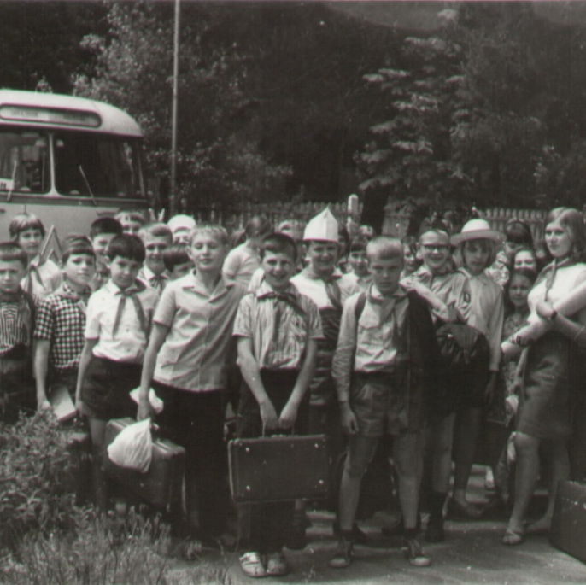
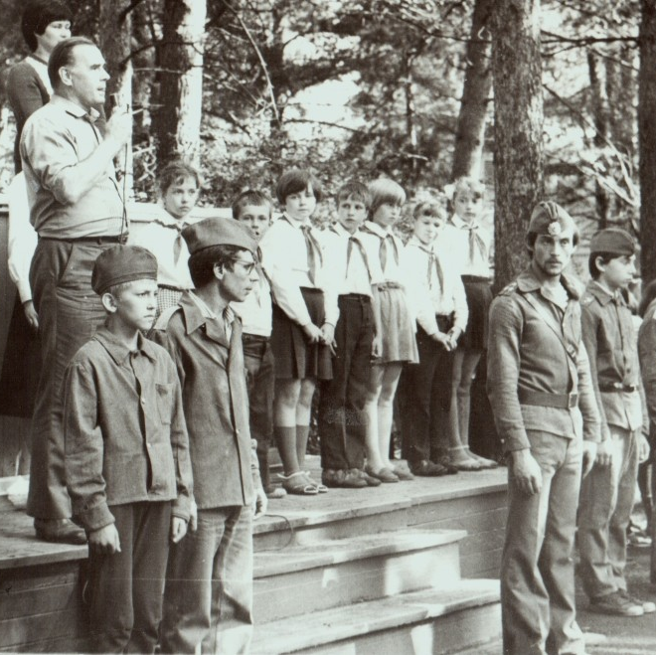
дети присваивали нормы жизни в пионерском лагере, позитивно воспринимали окружающих, в полной мере получали удовольствие от тех возможностей, которые в этом пространстве им предоставлялись
субъектами преобразования пространства они не становились, вели себя активно только в задаваемых рамках
могли годами отдыхать в пионерских лагерях по нескольку лет, а могли съездить на 2-3 смены
СТРАТЕГИЯ «САМОДОСТАТОЧНОСТИ»
дети принимали правила жизни в пионерском лагере, позитивно воспринимали окружающих, избирательно относились к возможностям этого социокультурного пространства, сами регулярно создавали ситуации для реализации собственных актуальных потребностей, экспериментировали, осуществляли социальные пробы
характерна для детей, которые многократно отдыхали в тех пионерских лагерях, где обеспечивалась высокая степень свободы
дети могли становится инициаторами обсуждения или нарушителями правил в организациях, где возможностей для реализации потребностей в самовыражении и самоутверждении было недостаточно
СТРАТЕГИЯ «ЖЕРТВЫ»
СТРАТЕГИЯ «ПРИСПОСОБЛЕНИЯ»
ребенок испытывал трудности в адаптации к условиям пионерского лагеря, он терпел неудобства, затем осуществлял давление на родителей, чтобы они его забрали из лагеря
дети могли один раз побывать в пионерском лагере и больше никогда не соглашаться на такой вид каникулярного отдыха
слушаясь своих родителей, дети, несмотря на дискомфорт вынуждены были ежегодно отбывать в пионерском лагере, как минимум, несколько недель

Slide 14
Спасибо за внимание!
2
ГАОУ ВО «Московский городской педагогический университет». Институт педагогики и психологии образования Москва, Столярный пер. 16 boriskuprianoff2012@yandex.ru +7 962 902 3696

